Slide 1


ỦY BAN NHÂN DÂN QUẬN LONG BIÊN
TRƯỜNG MẦM NON GIANG BIÊN
PHÁT TRIỂN NHẬN THỨC
Đề tài: Nhận biết phân biệt “ Màu đỏ ”
Lớp : Nhà Trẻ D1

Slide 2

BÀI HÁT:
EM BÚP BÊ

Slide 3



Slide 4

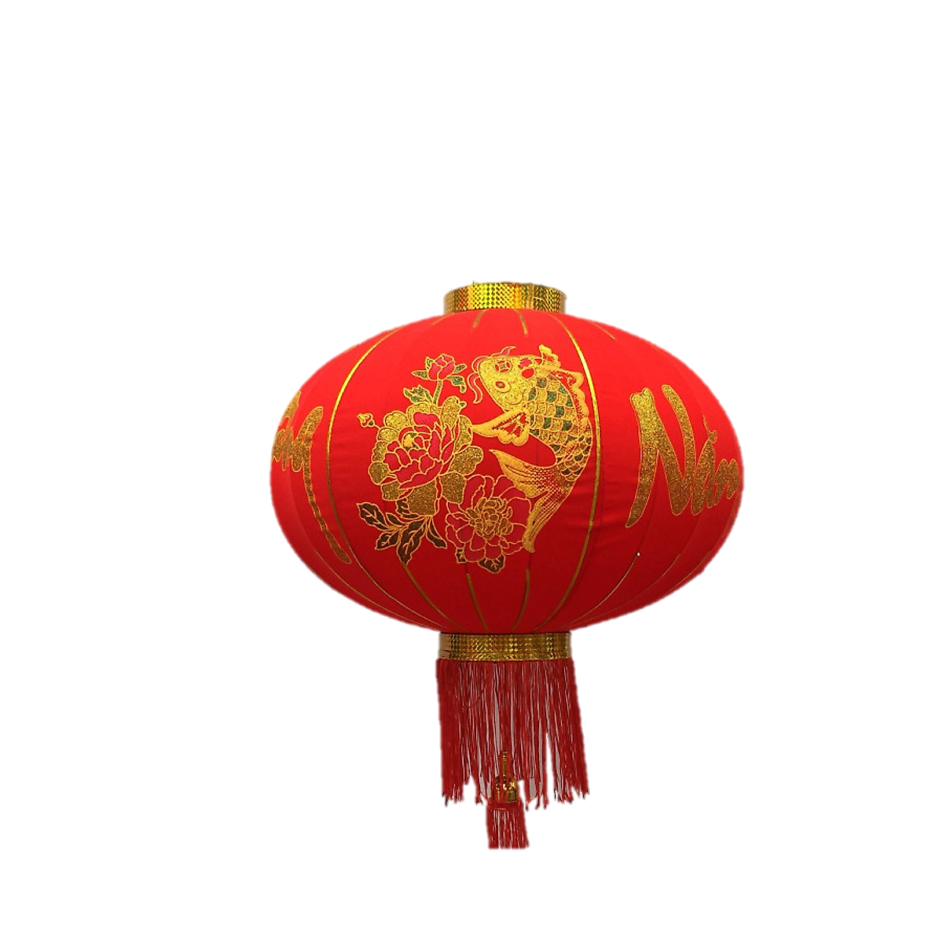

Slide 5


Slide 6

TRÒ CHƠI
AI NHANH HƠN
Bé hãy nói thật nhanh tên đồ chơi biến mất nhé!

Slide 7



Slide 8

TRÒ CHƠI
BÉ TÌM ĐÚNG
Bé hãy tìm những đồ chơi có màu sắc theo yêu cầu của cô nào!

Slide 9
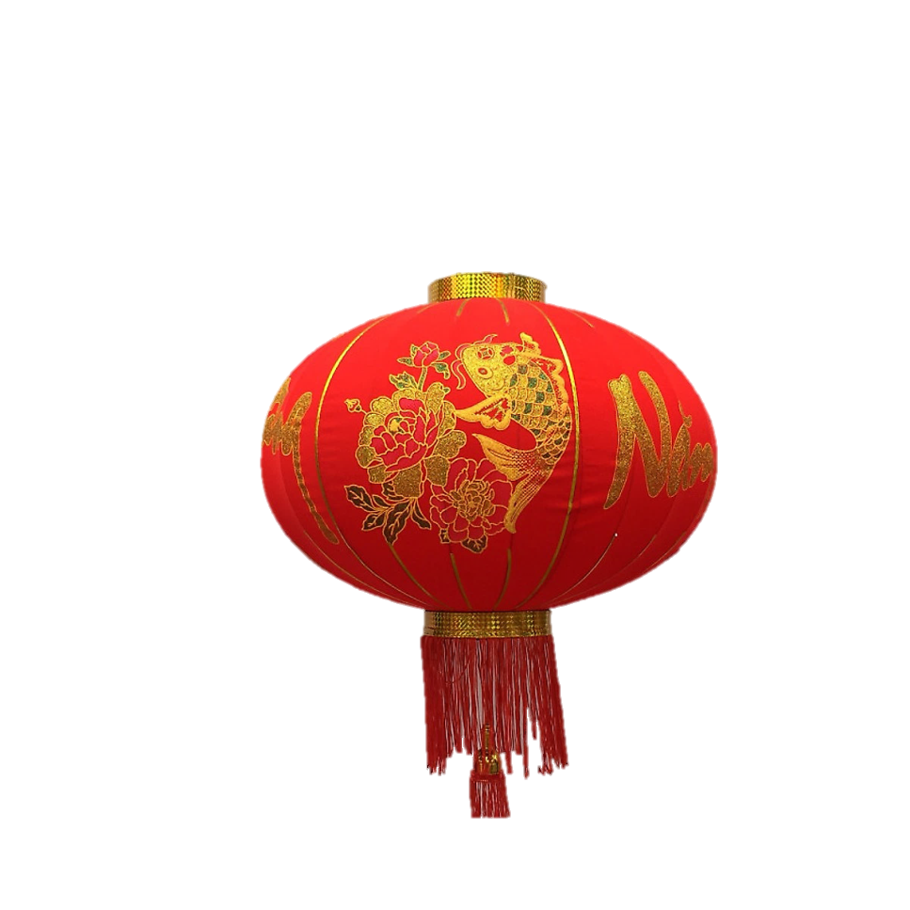


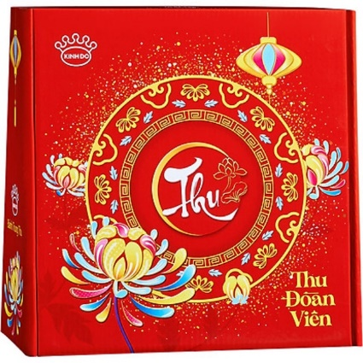

Slide 10


Chúc các bé chăm ngoan, học giỏi

